Slide 1


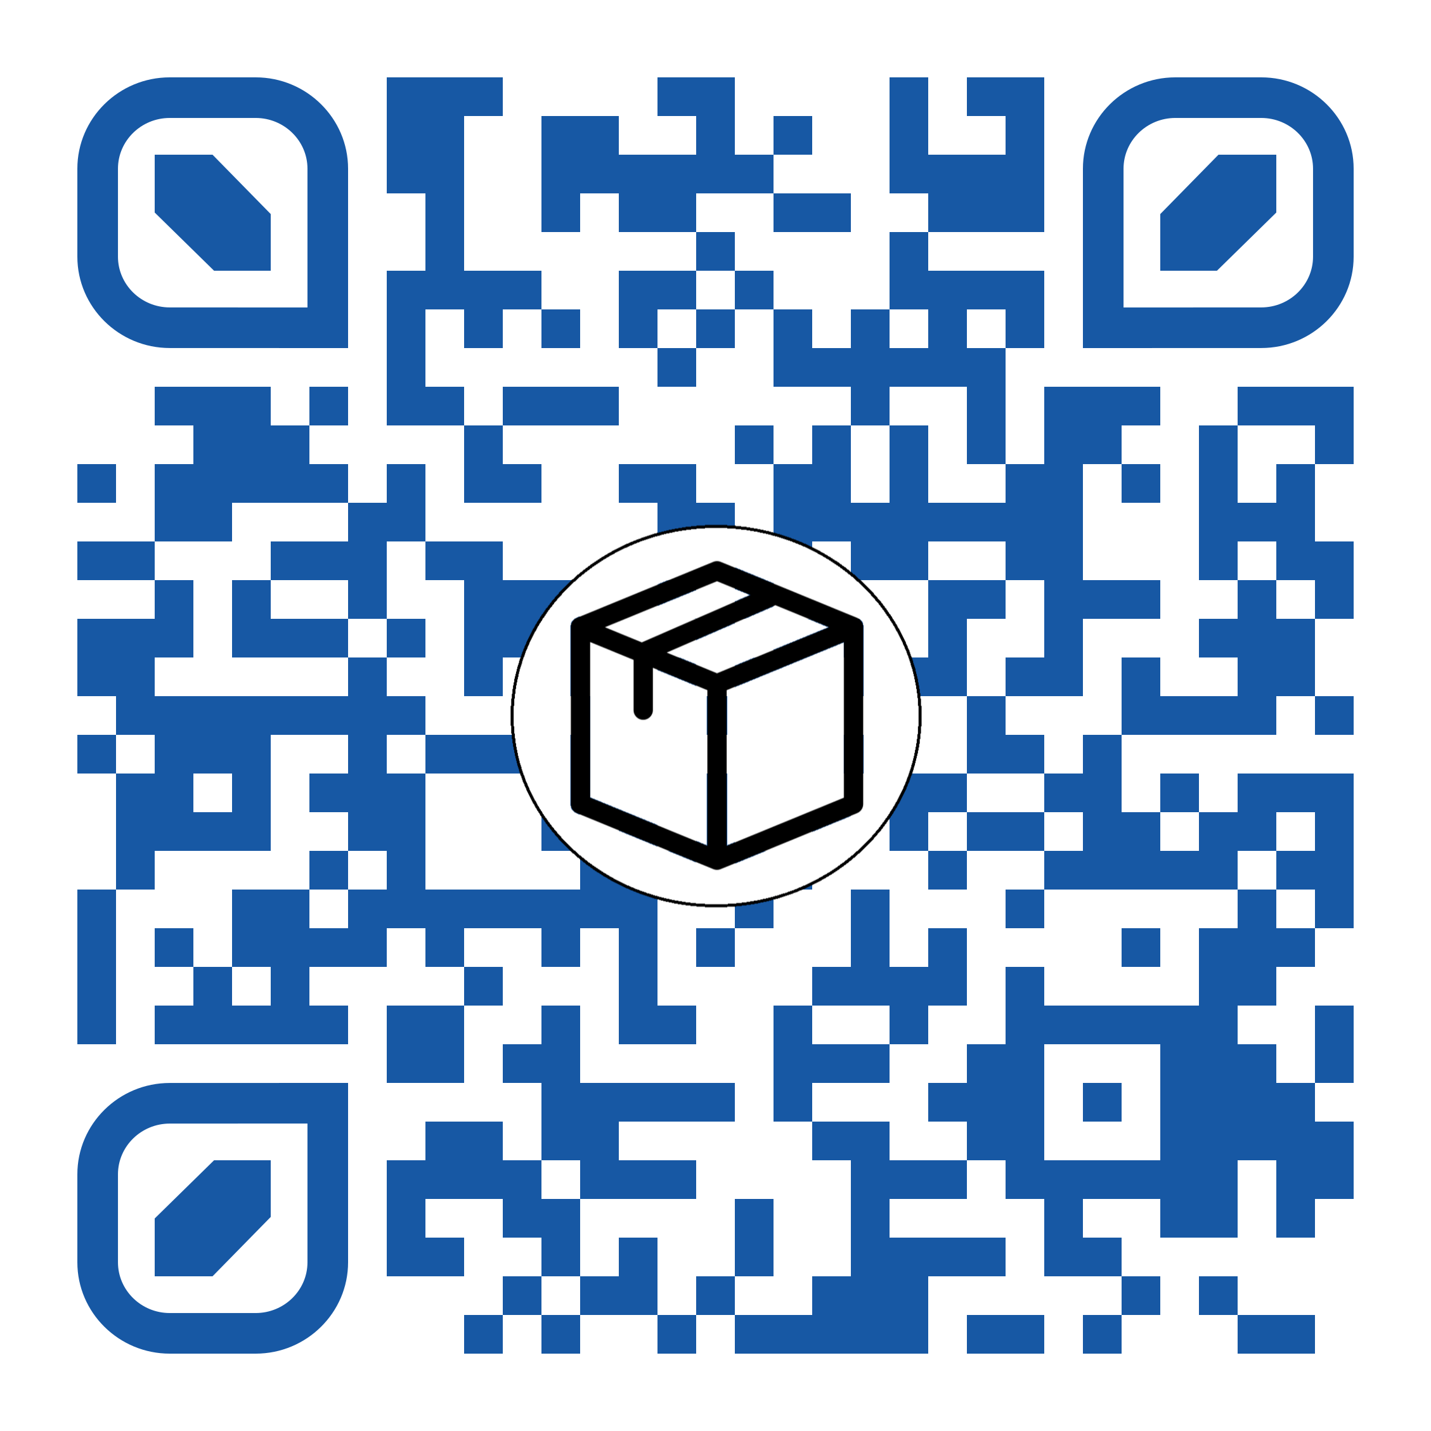
Дипломный проект
Разработка автоматизированной системы учёта материалов на складе «MaterialHouse»
Руководитель: Трапезников Е. В.
Выполнил студент группы 23-ИСП-4/1: Клименков Д.А.

Slide 2
Цель работы
Разработать автоматизированную систему учёта материалов, которая обеспечивает, оперативный контроль остатков и автоматизацию инвентаризационных процессов

Slide 3
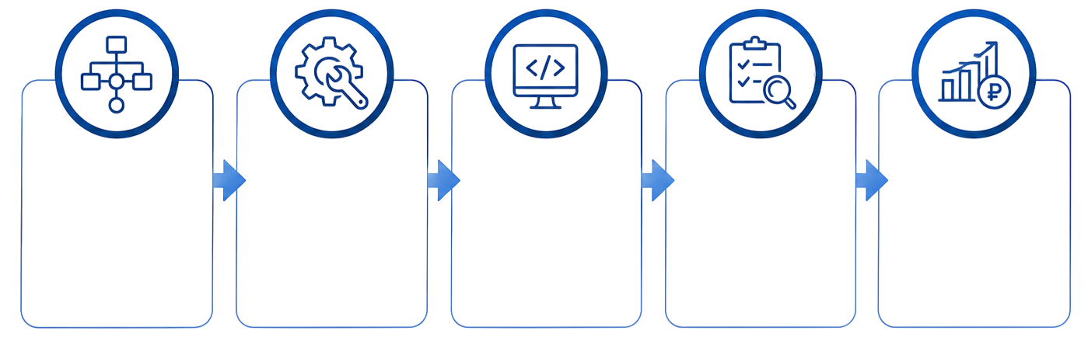
Задачи
1
2
3
4
5
Проектирование бизнес-процессов
Выбор инструментария и средств разработки
Реализация приложения
Тестирование
Экономическое обоснование

Slide 4
Требования к разрабатываемой системе
Аутентификация и разграничение прав доступа (администратор, бухгалтер, кладовщик)
Управление материалами и категориями
Создание заявок на приход и расход материалов
Автоматическое обновление остатков при подтверждении заявок
Проведение инвентаризаций с расчётом расхождений
Формирование и экспорт отчётов (Excel, CSV, PDF)
Логирование всех действий пользователей

Slide 5







Средства разработки системы
TypeScript + React
JavaScript, Node.js
GitHub
PostgreSQL
Tailwind CSS

Slide 6
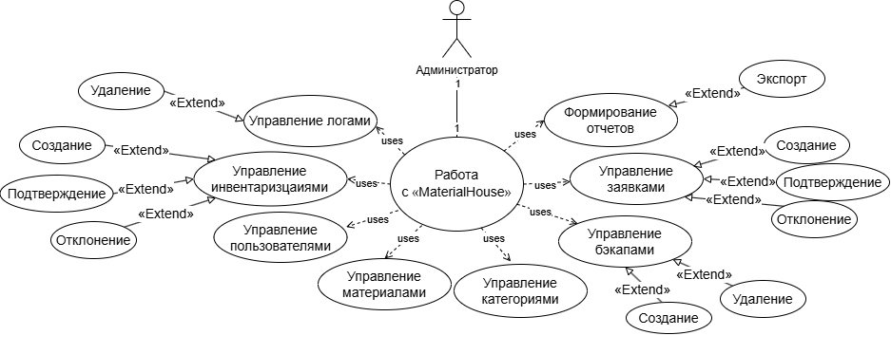

Slide 7
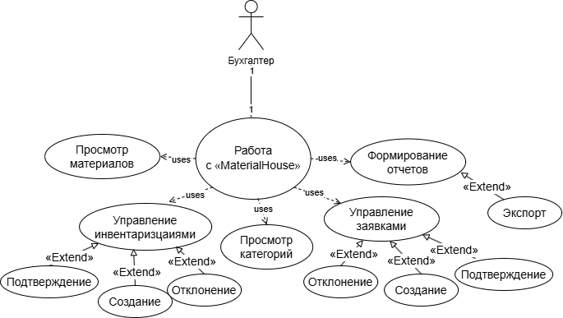

Slide 8
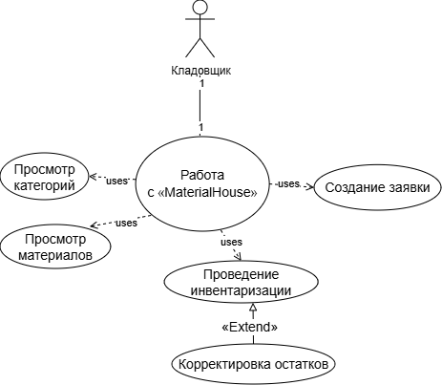

Slide 9
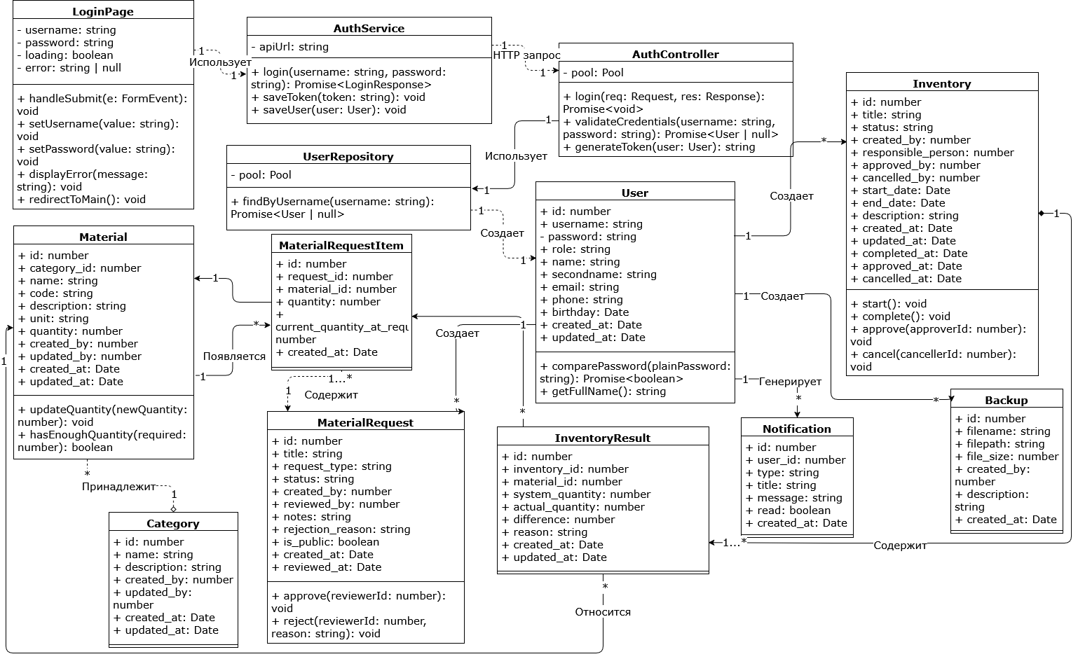

Slide 13
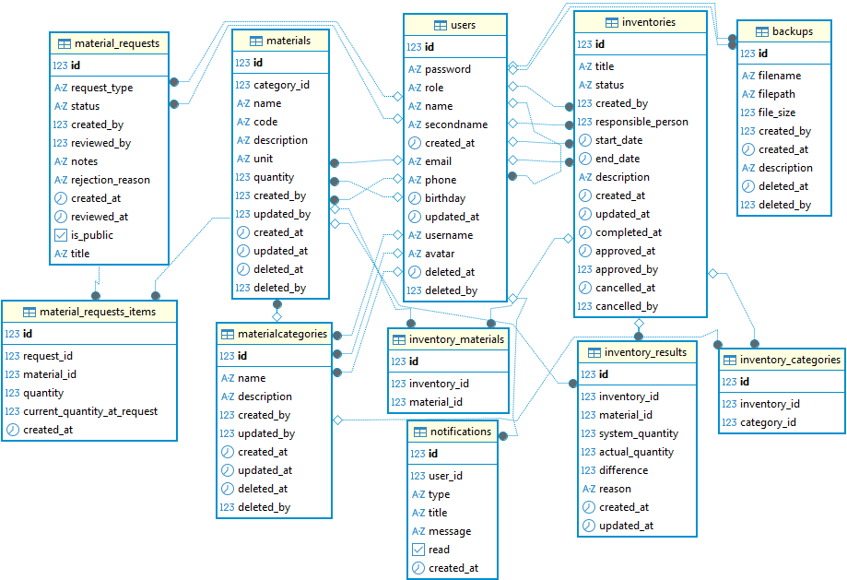

Slide 14
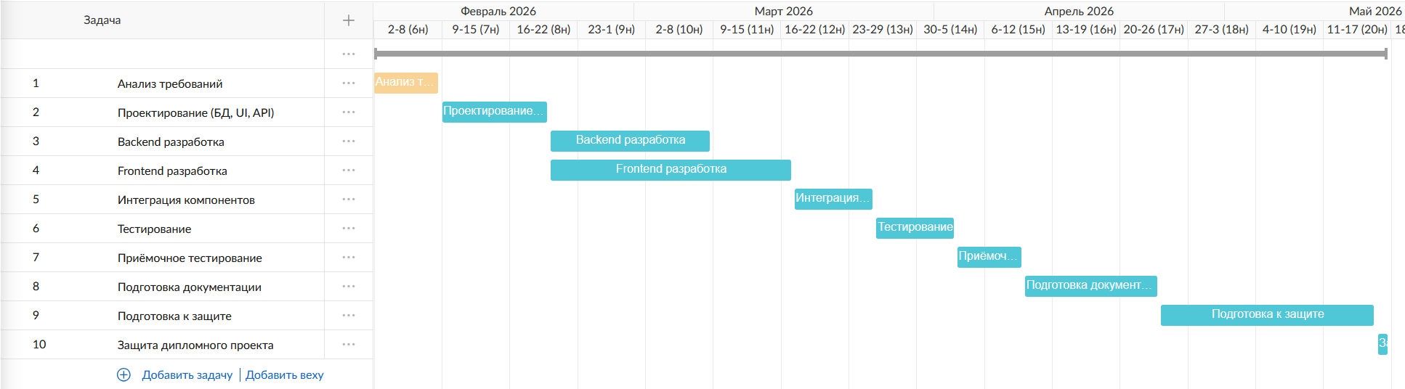
Диаграмма Ганта

Slide 15
Данные для входа
Логин: test1
Пароль: 123456

Slide 16
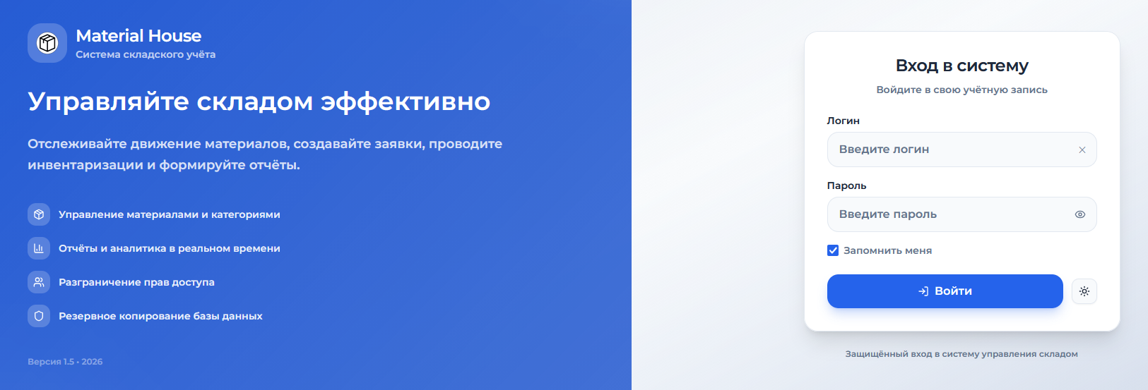
Страница входа

Slide 17
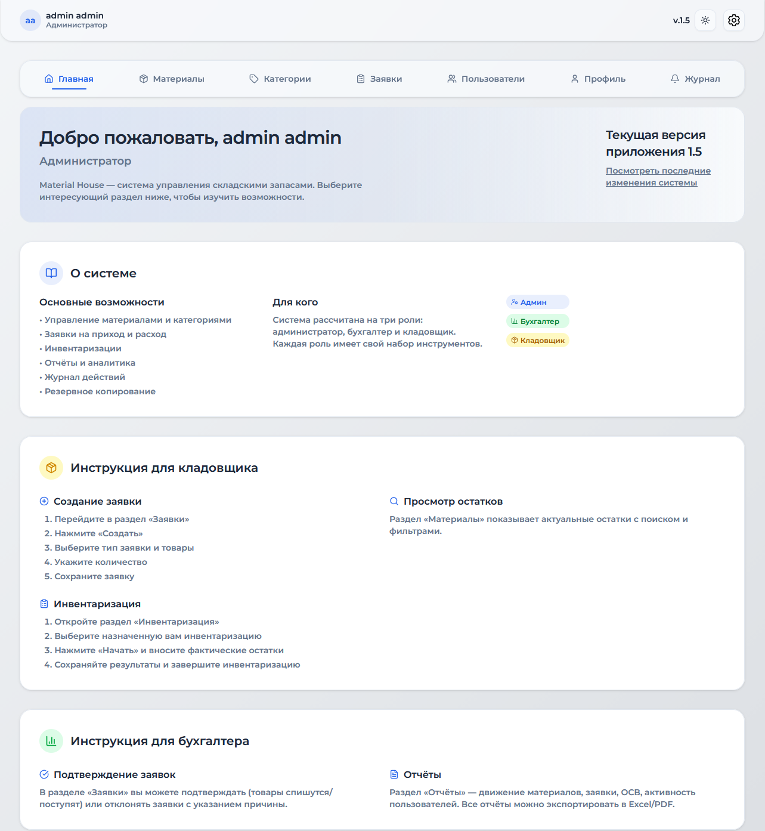
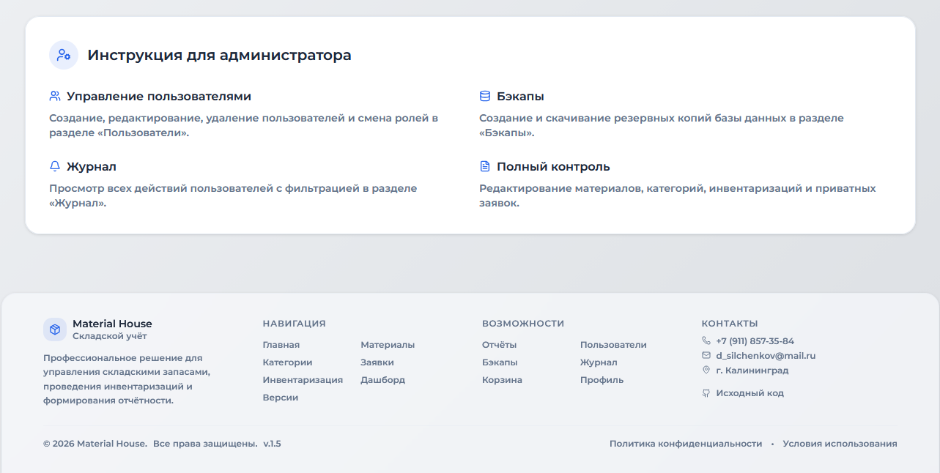
Главная страница

Slide 18
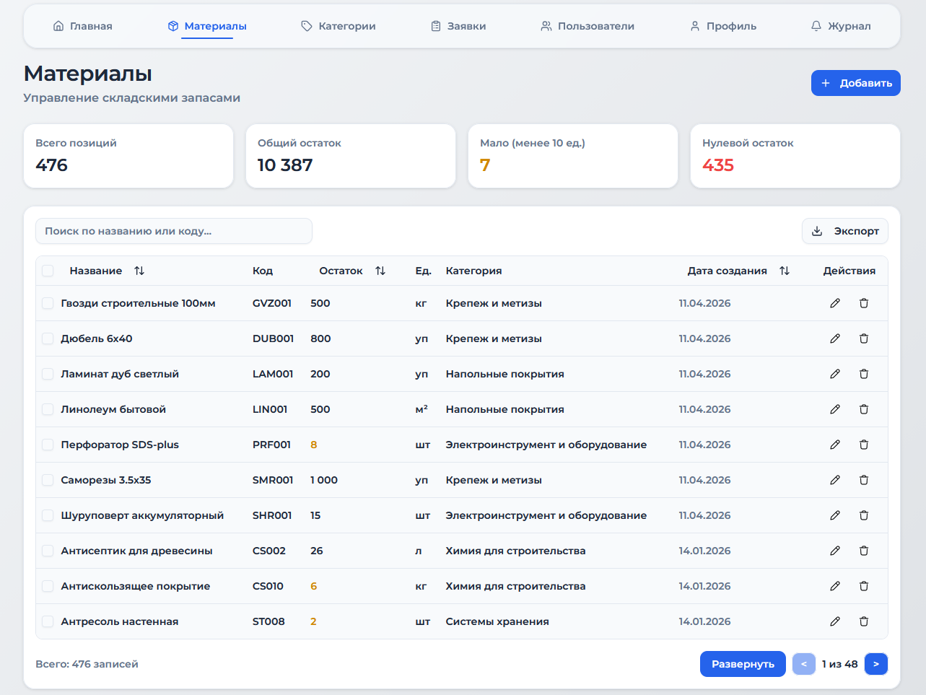
Материалы

Slide 19
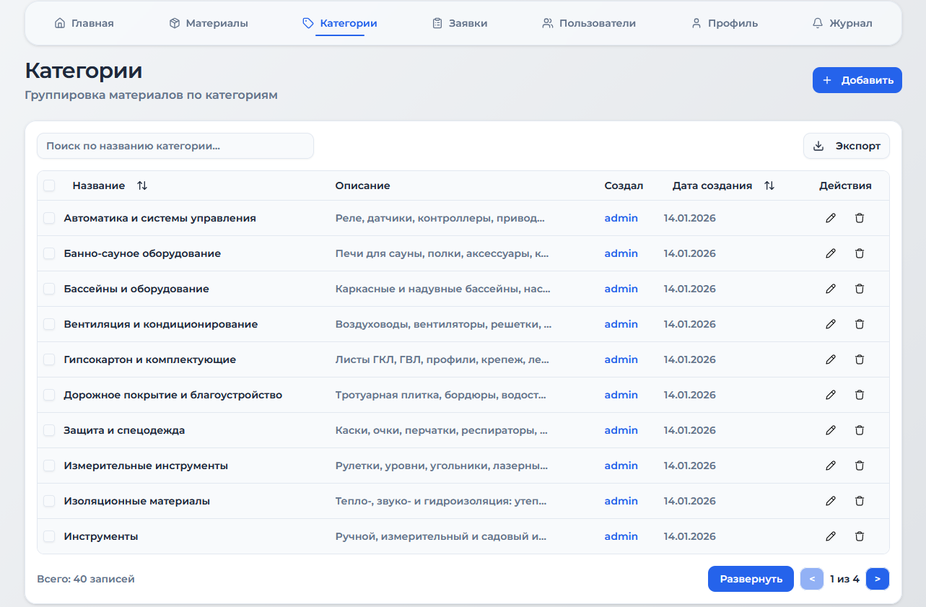
Категории

Slide 20
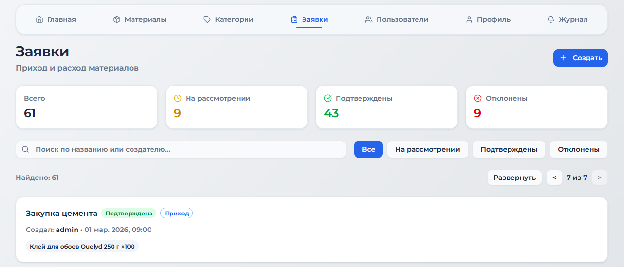
Заявки

Slide 21
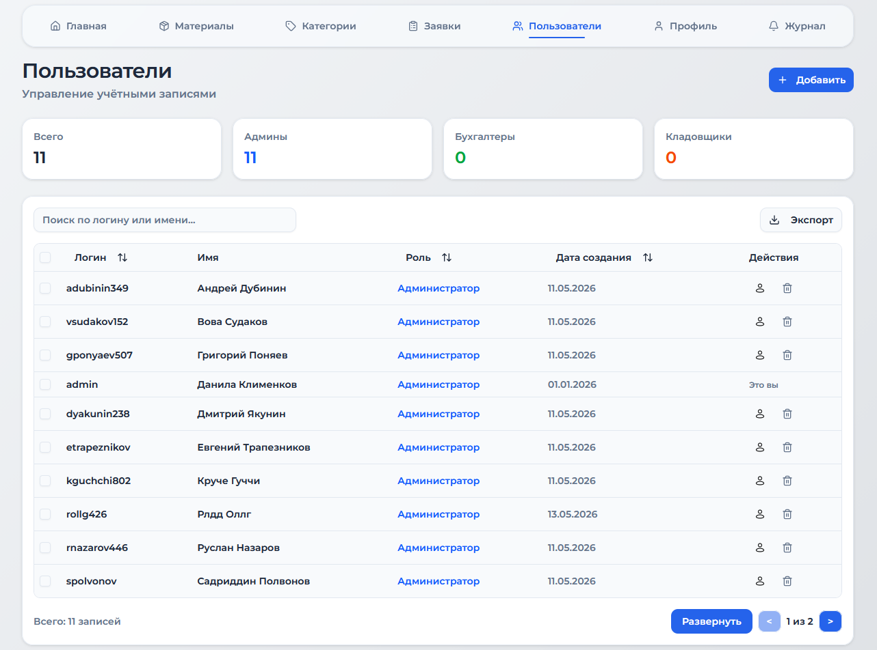
Пользователи

Slide 22
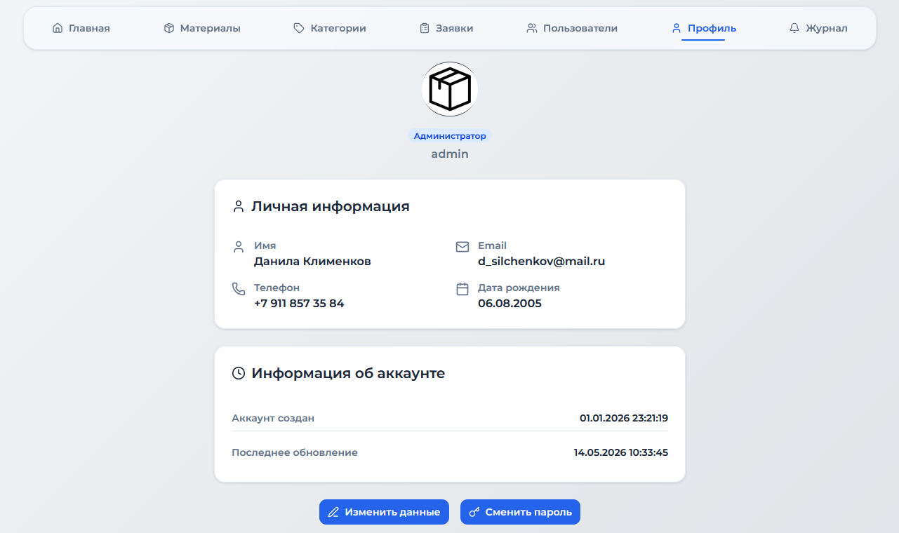
Профиль

Slide 23
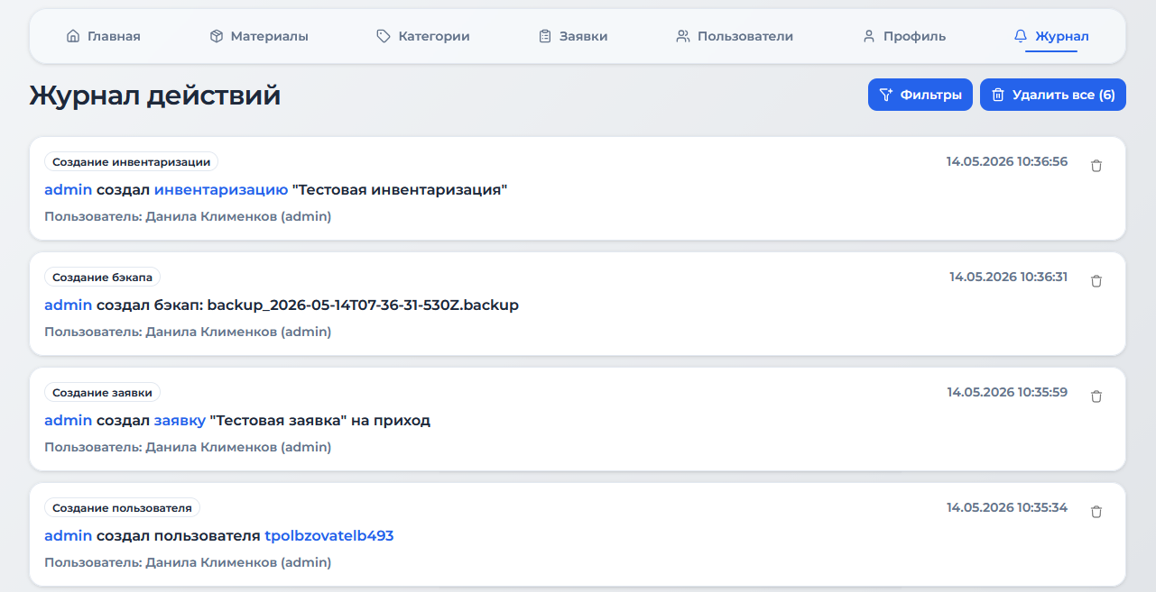
Журнал действий

Slide 24
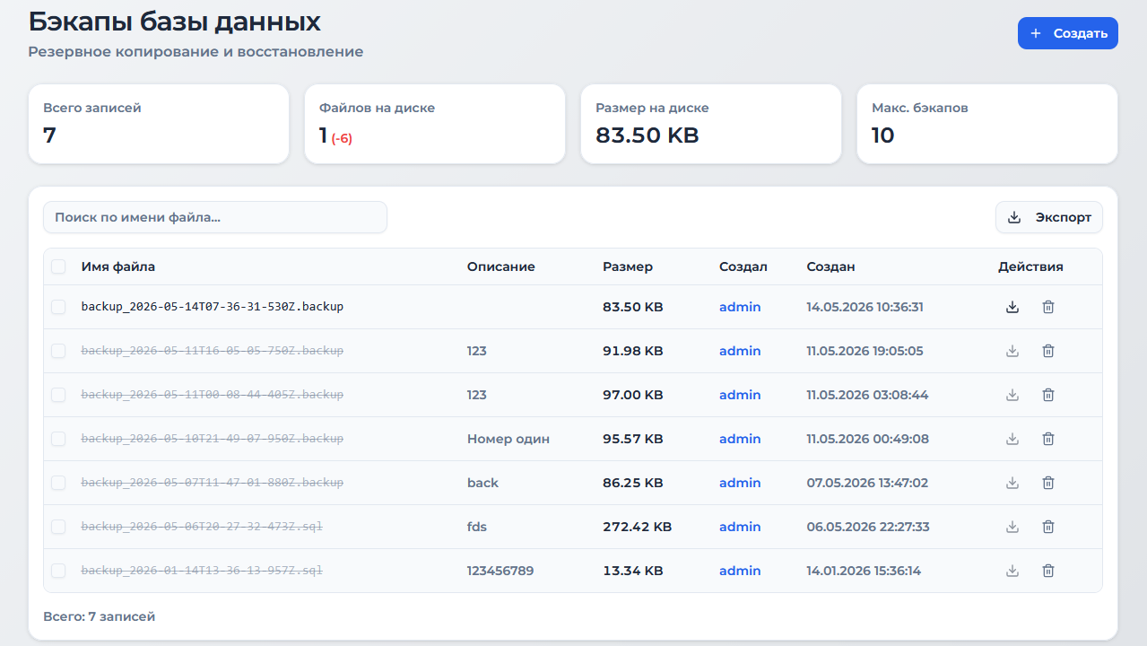
Резервное копирование базы данных

Slide 25
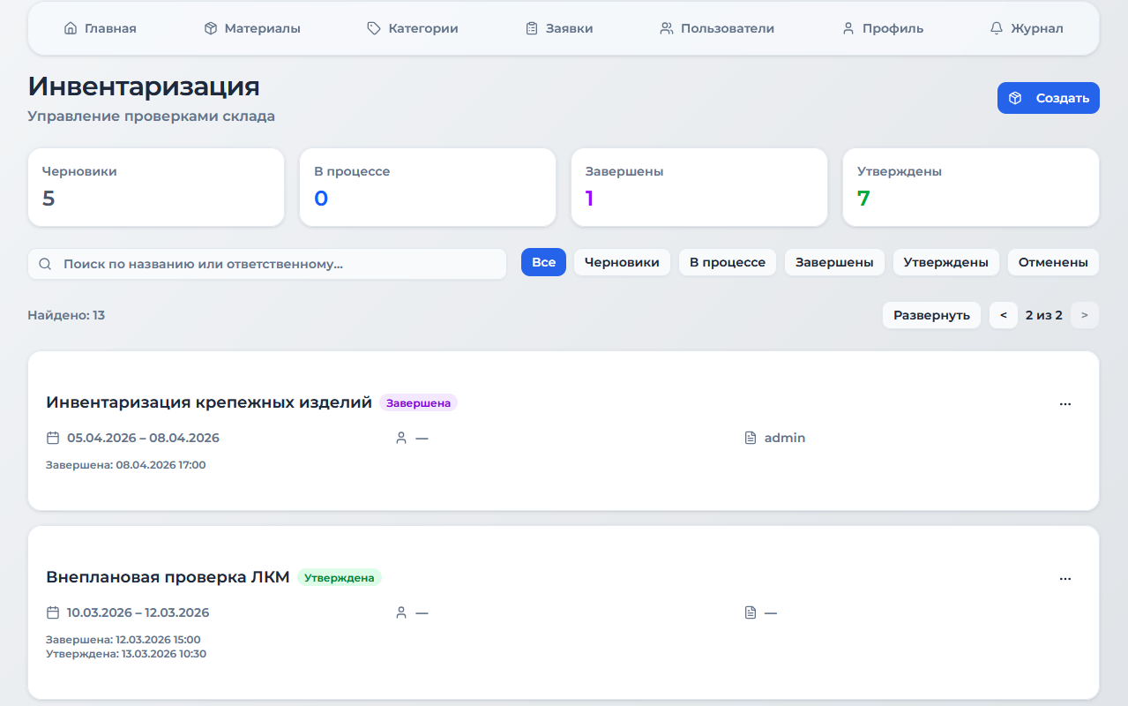
Инвентаризации

Slide 26
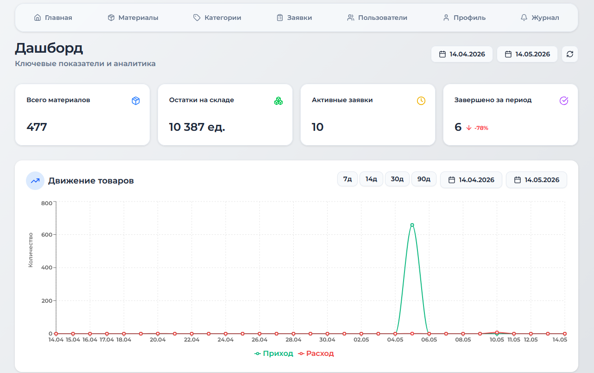
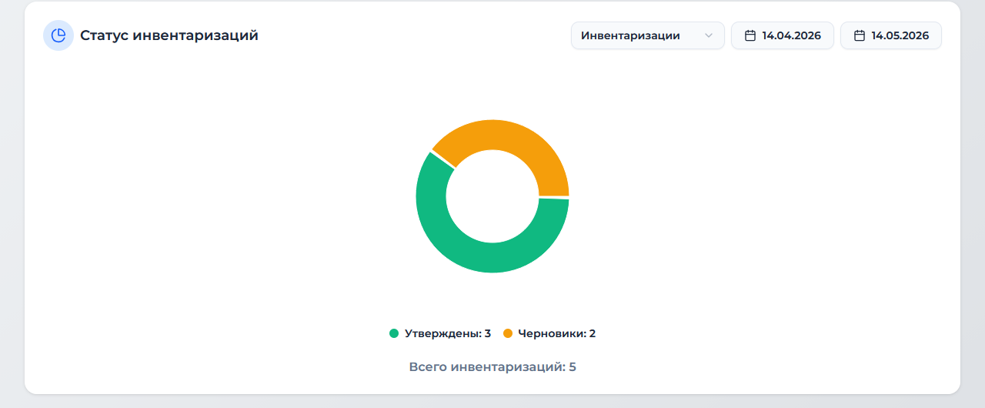
Дашборд

Slide 27
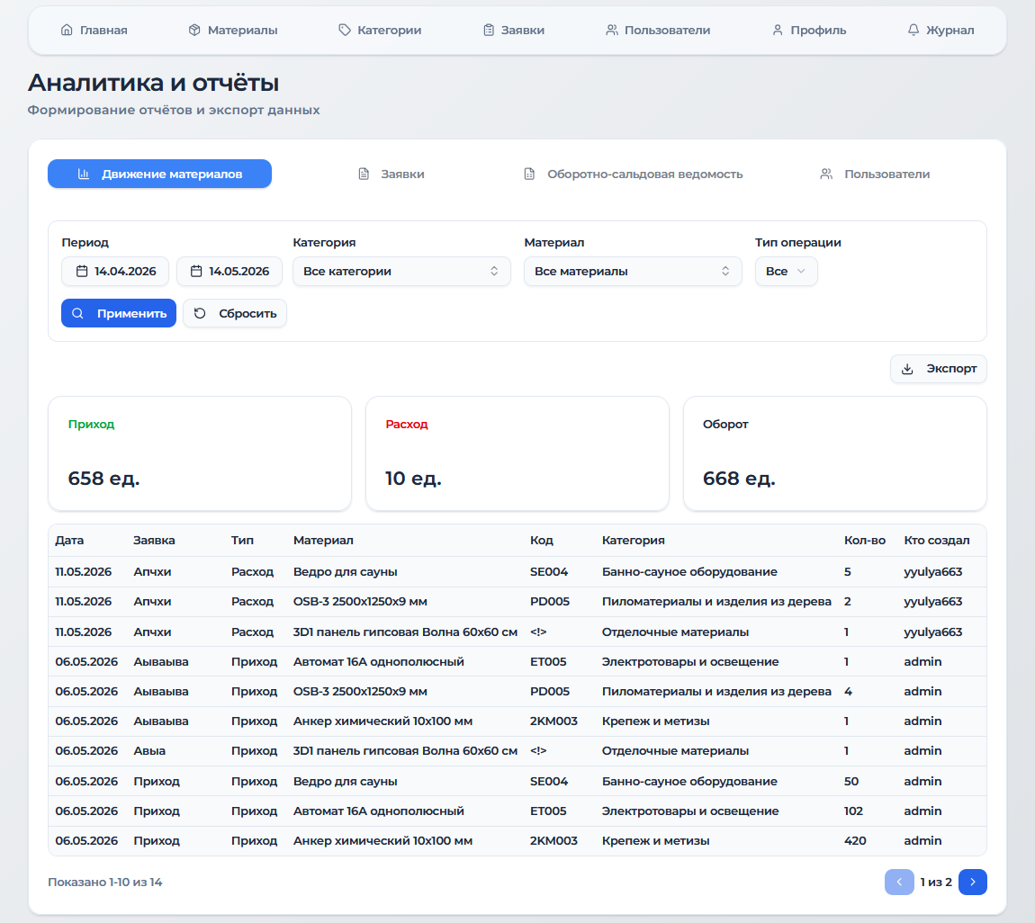
Аналитика

Slide 28
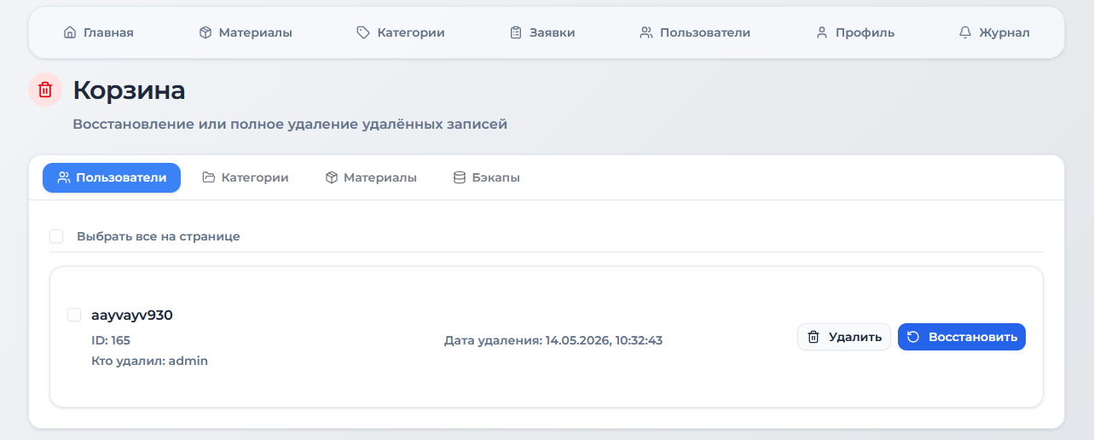
Корзина

Slide 29
Экономическое обоснование
Полная себестоимость 332 300 руб.
Цена программного продукта 486 500 руб.
Труд, материалы, электроэнергия, административные расходы и НДС
Покрывает себестоимость и обеспечивает прибыль
Прибыль 154 200 руб.
Срок окупаемости (1 копия) 2 года 2 месяца
Интегральный коэффициент конкурентоспособности 2,4
Рентабельность 20%

Slide 30
Заключение

